Slide 1
Avaliação crítica do Relatório R5
Análise e Segmentação de Clientes · Consultor independente · [Nome] · [N.º]
Questão central
Os resultados constituem uma base adequada para segmentar clientes e classificar novos clientes?
Resposta: ainda não. Bom ponto de partida, mas faltam validação, correções e a classificação de novos clientes.

Slide 2
Visão geral da avaliação
Seis etapas avaliadas
Etapa | Avaliação
Dados e valores em falta | Parcialmente adequada
Análise bivariada | Parcialmente adequada
PCA | Adequada, com falhas
K-means e escolha de k | Insuficiente
Ligação ao abandono | Adequada, com ressalvas
Classificação de novos clientes | Não abordada

Slide 3
Dados e análise bivariada
• Listwise (280/300) aceitável, mas MCAR não testado: os 20 excluídos têm ≈ 30% de abandono vs 15,7%
• Outliers (rendimento e despesa a 3,7 DP) mencionados, mas não tratados; variáveis ordinais/contagens tratadas como contínuas
• Pearson sobre variáveis assimétricas; «valor do cliente» = rendimento do cliente, não valor para a empresa
• Tabela 5: V de Cramér da Região errado (0,039 → 0,067)
• Método de pagamento: p = 0,065 não significativo, mas apresentado como «fator relevante»

Slide 4
PCA: decisão defensável, execução com falhas
• KMO 0,823 e 2 componentes (Kaiser, 67%): aceitável; falta análise paralela e o scree plot não é mostrado
• Valores próprios somam 9,033 (devia ser 9); percentagens somam 100,08%
• «Loadings» da Tabela 7 são vetores próprios (norma 1); correlações reais: despesa-CP1 = 0,90
• Leitura seletiva (satisfação omitida do CP1); rótulos «valor» e «modernização» são interpretações
• A PCA não é usada na segmentação, só na visualização

Slide 5
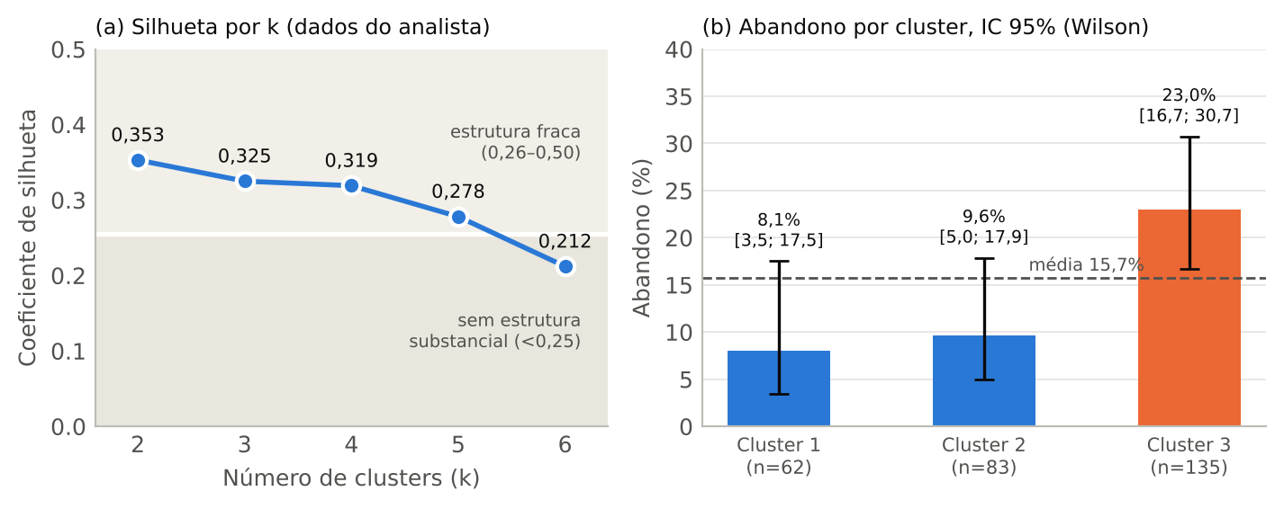
K-means: o ponto mais frágil
Silhuetas fracas e escolha de k pouco validada
• Afirmação errada: a padronização não protege de outliers (é linear)
• k = 3 contra a silhueta máxima (k = 2); todas as silhuetas ≤ 0,35 (estrutura fraca)
• Sem estabilidade, elbow, CH ou gap; k = 4 quase equivalente
• Médias sem desvios; descrição circular

Slide 6
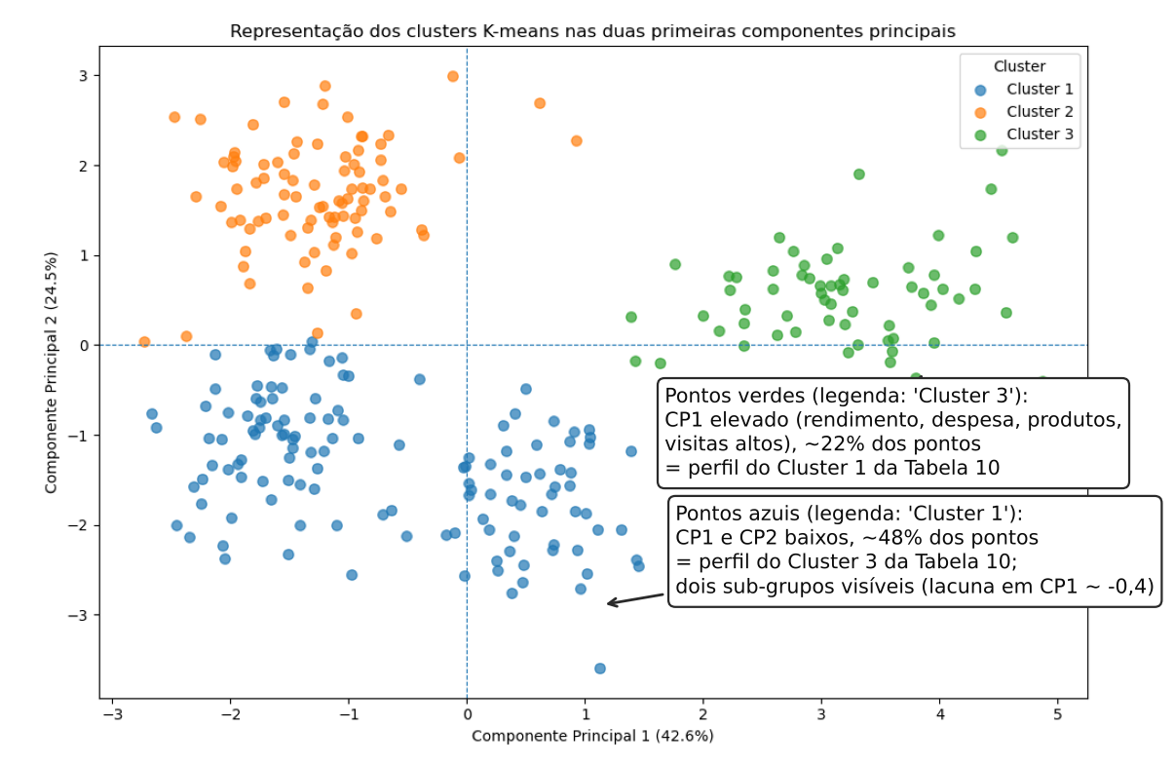
Figura 1 do R5: legenda inconsistente
Cluster 3 (verde) está no lado de valor elevado, contra a Tabela 10
• Proporções 22/48/30% confirmam rótulos 1 e 3 trocados
• Risco: ações de retenção no segmento errado
• Dois sub-grupos no cluster azul: k = 4?

Slide 7
Abandono e novos clientes
• Resultado sólido: abandono 8,1% / 9,6% / 23,0%; χ² = 10,41; p = 0,0055; V = 0,193
• Mas é associação: 77% do Cluster 3 não abandonou; sem AUC; sem ordem temporal; «demonstra» é demasiado forte
• «Diferenças em categóricas por cluster»: sem tabela nem teste
• Classificação de novos clientes: ausente (sem regra, classificador ou validação)
• Variáveis de segmentação (antiguidade, visitas, satisfação…) não existem à entrada: novo cliente tenderia a parecer-se com o Cluster 2 só por ser recente

Slide 8
Recomendações à administração
• Usar o R5 como hipótese de trabalho, não como regra operacional
• Corrigir figura/tabela, afirmação sobre outliers, V de Cramér e valores próprios
• Robustez: log/winsorização, PAM, k = 2/3/4, estabilidade (bootstrap), comparar com Perfil A/B/C, imputação
• Modelo supervisionado para novos clientes (variáveis à entrada) + modelo de risco de abandono, com validação cruzada
• Piloto de retenção com grupo de controlo; melhorar dados (dicionário, datas, valor real do cliente)

